Slide 1
Муниципальное бюджетное дошкольное образовательное учреждение
«Детский сад № 100»
Интерактивная игра по ФЭМП
в средней группе
«Поиграем вместе с Машей»
Выполнила: воспитатель
Дубровская Евгения Николаевна
г. Нижний Новгород
2022г.

Slide 2
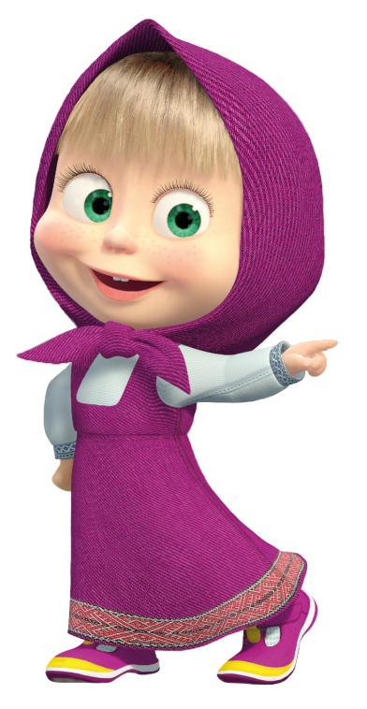
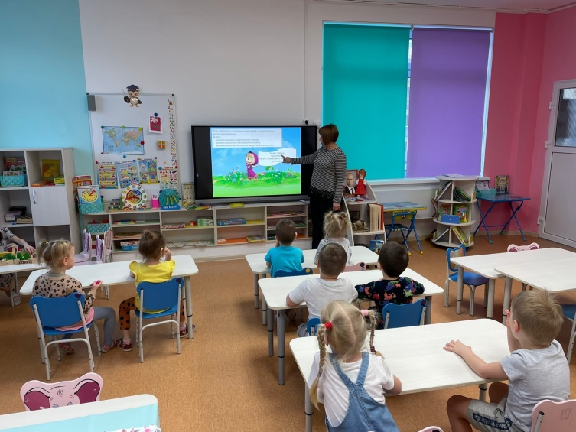
Цель: обобщение полученных ранее знаний о геометрических фигурах и их свойствах.
Задачи:
закрепить знания о геометрических фигурах,
развивать внимание, наблюдательность, речь;
воспитательные: воспитывать активную любознательность.
Привет, я Маша !
Узнали меня?
Ребята , я очень хочу с вами поиграть , вы согласны?

Slide 3
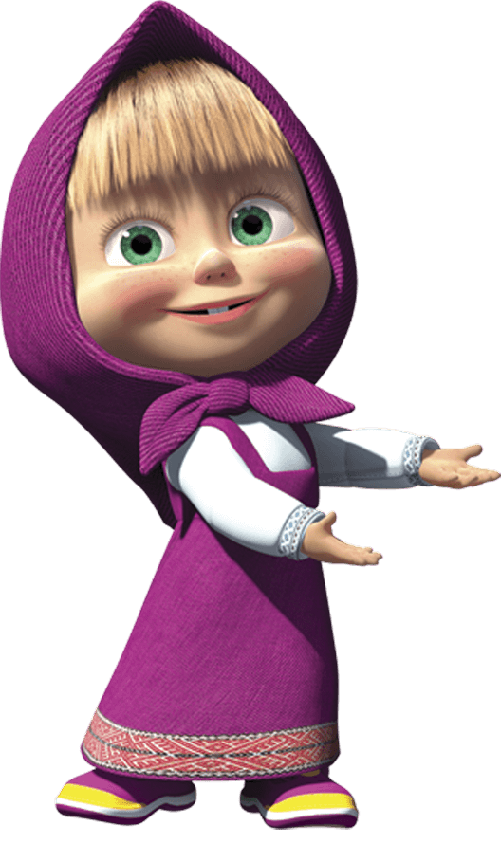
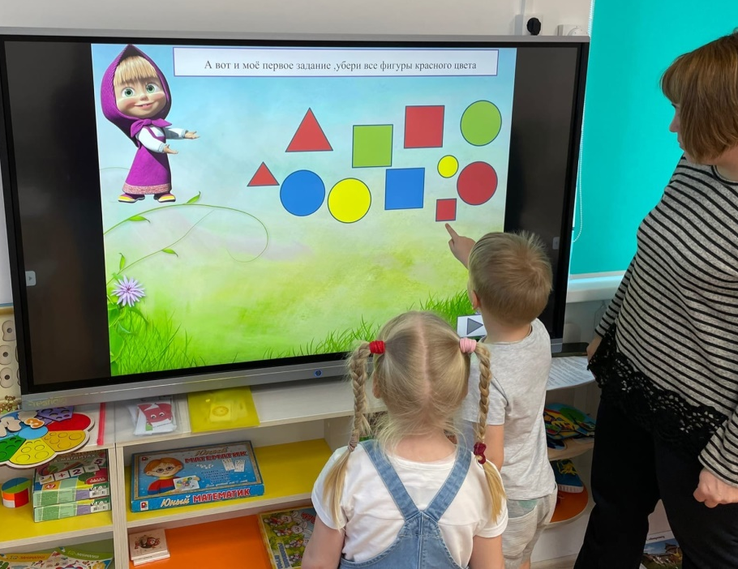
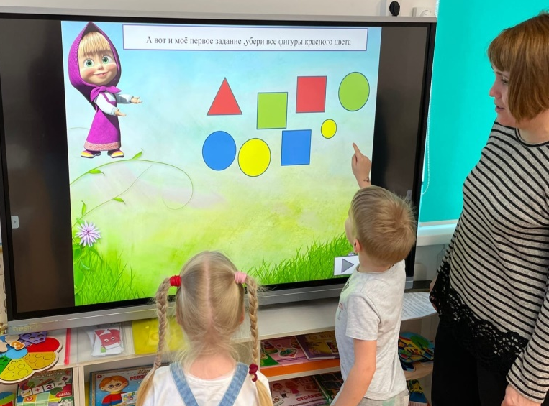
А вот и моё первое задание ,убери все фигуры красного цвета

Slide 4
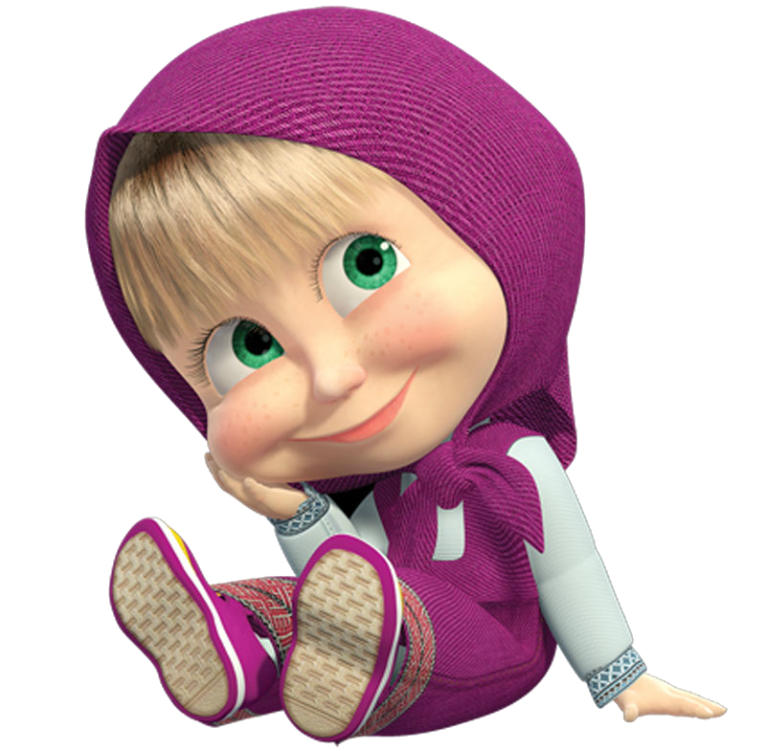
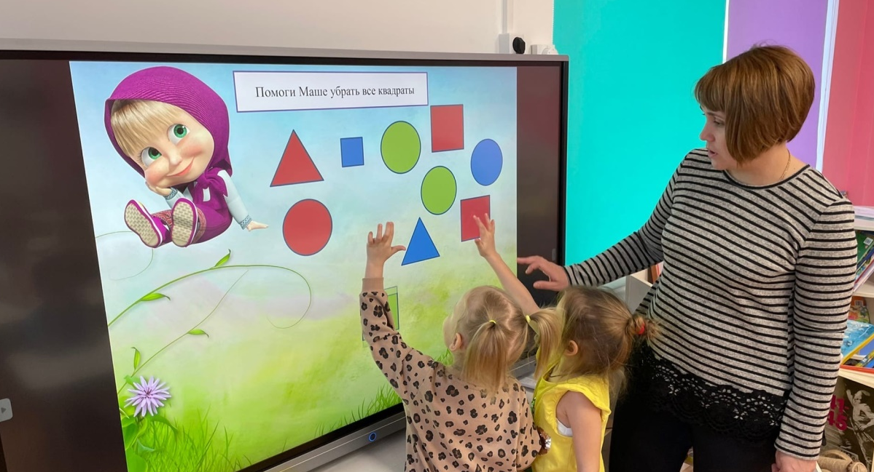
Помоги Маше убрать все квадраты

Slide 5
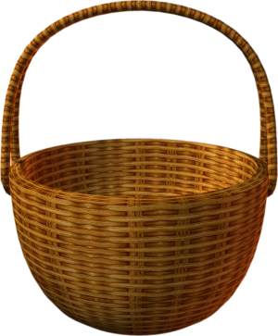
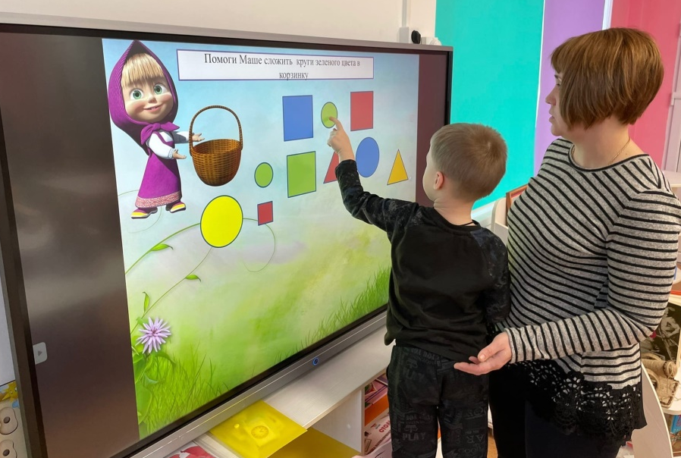
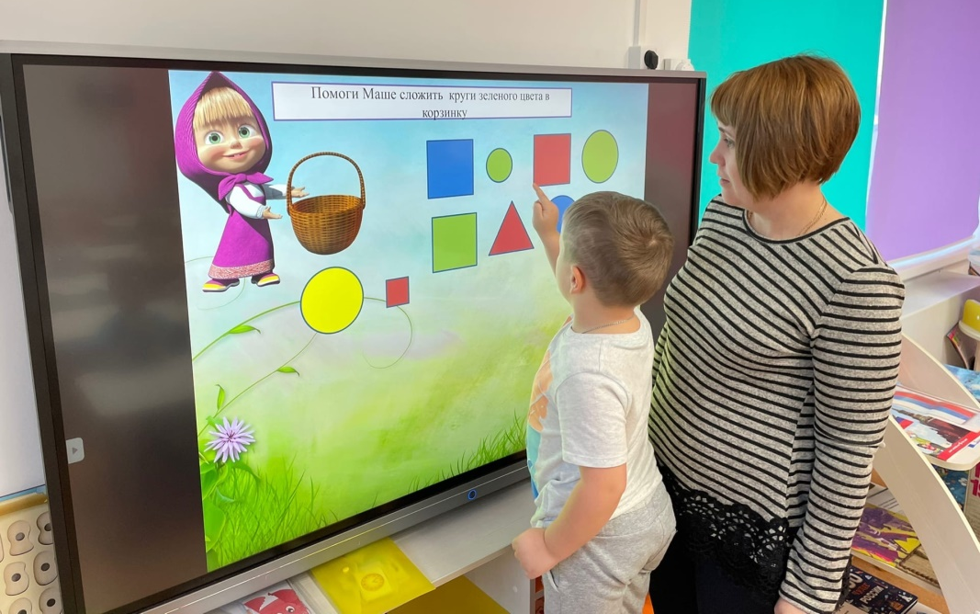
Помоги Маше сложить круги зеленого цвета в корзинку

Slide 6
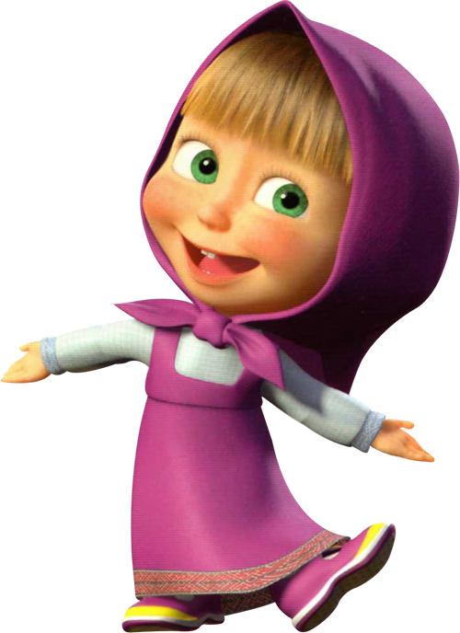
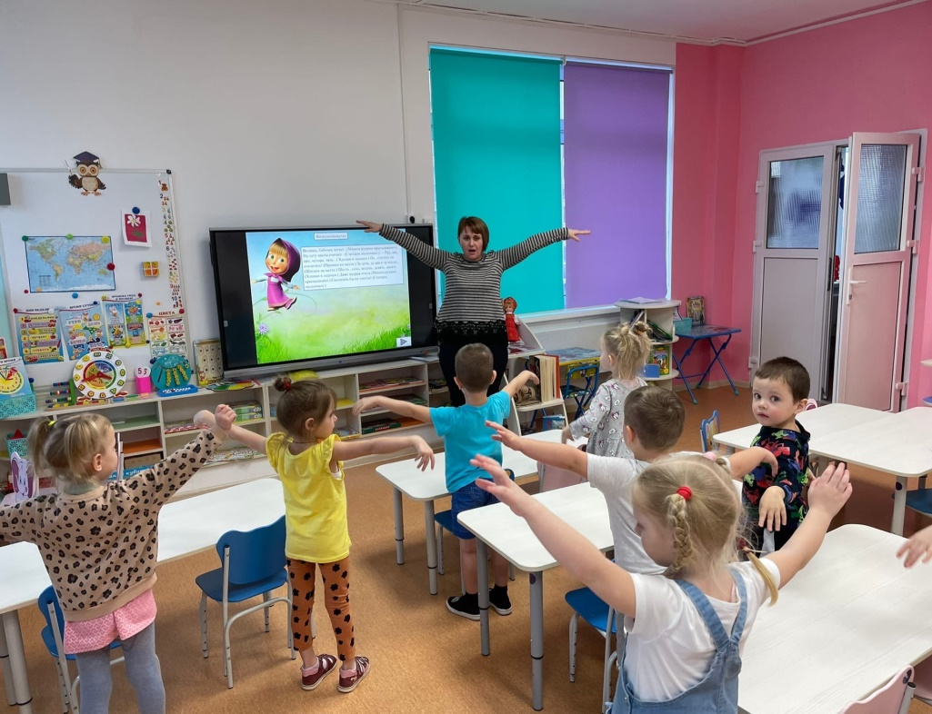
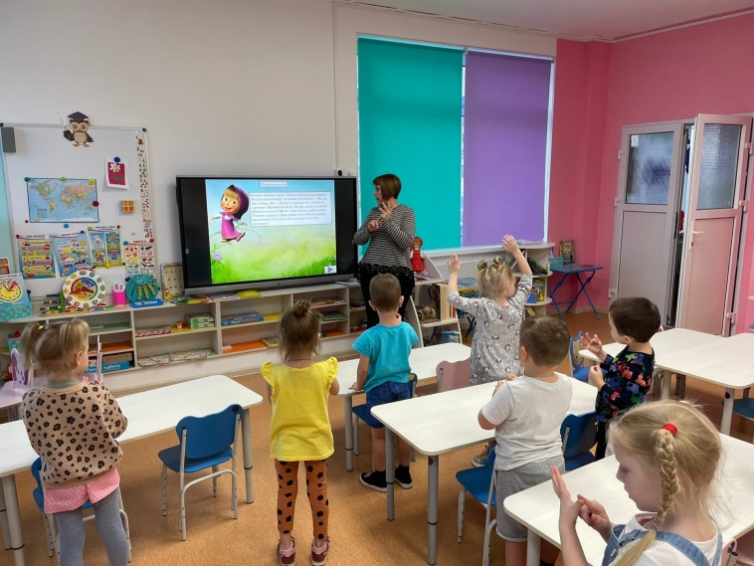
Физкультминутка
Видишь, бабочка летает , (Машем руками-крылышками.) На лугу цветы считает . (Считаем пальчиком.) — Раз, два, три, четыре, пять . ( Хлопки в ладоши.) Ох , считать не сосчитать! (Прыжки на месте.) За день, за два и за месяц... (Шагаем на месте.) Шесть , семь, восемь, девять, десять. (Хлопки в ладоши.) Даже мудрая пчела (Машем руками-крылышками.) Сосчитать бы не смогла! (Считаем пальчиком.)

Slide 7
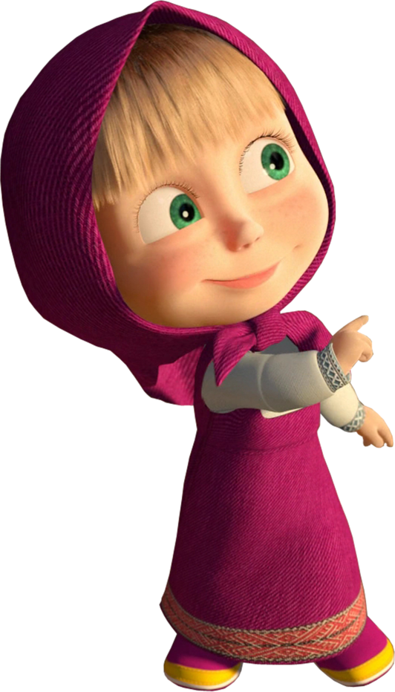
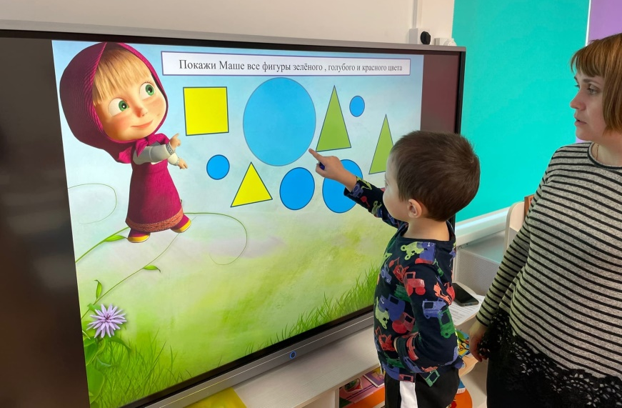
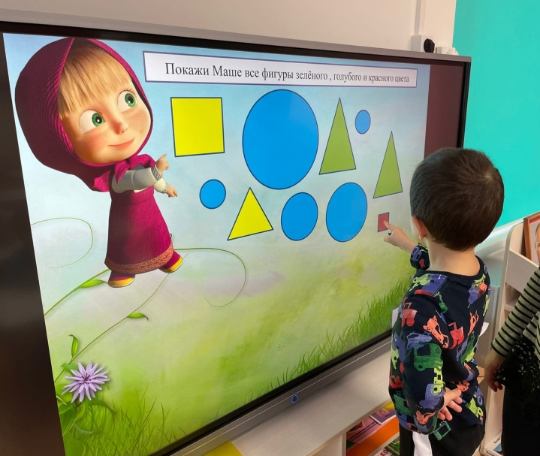
Покажи Маше все фигуры зелёного , голубого и красного цвета и назови их

Slide 8
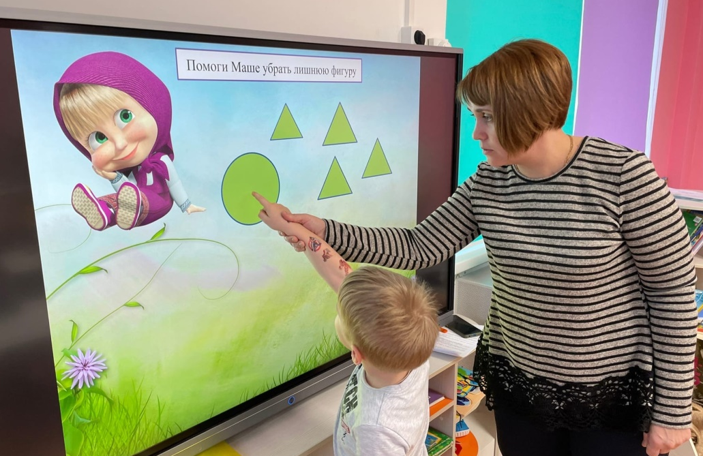
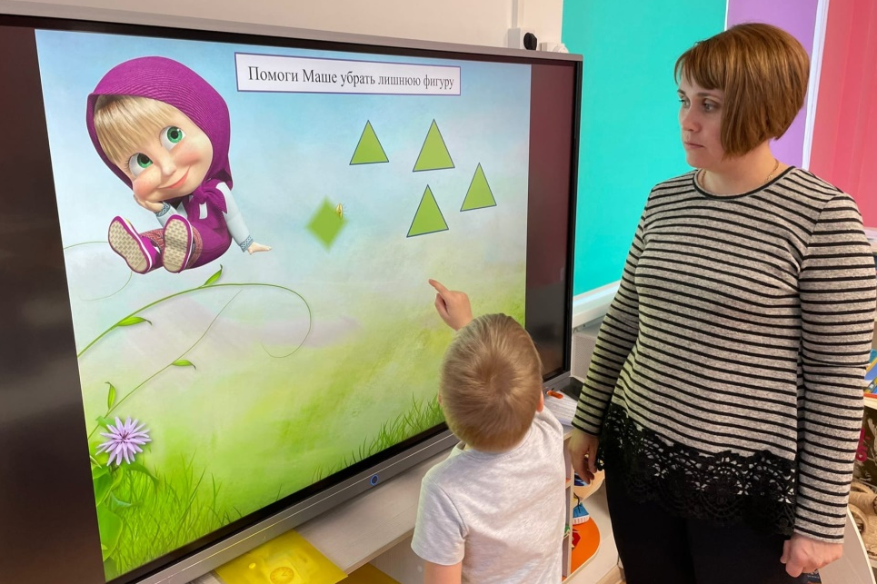
Помоги Маше убрать лишнюю фигуру

Slide 9
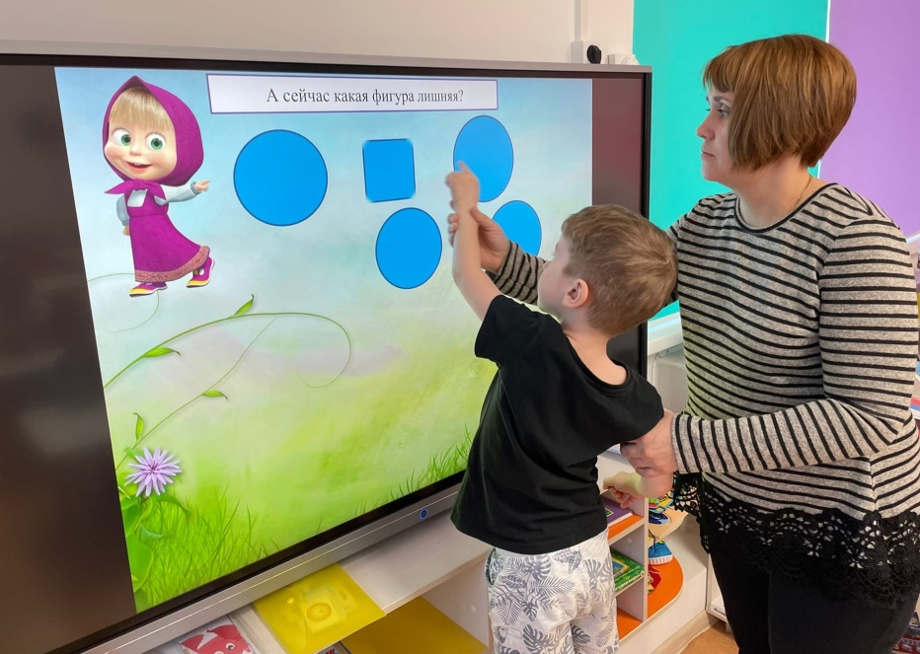
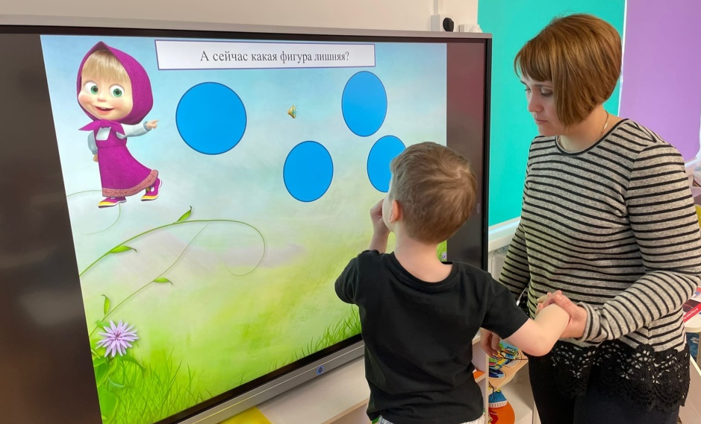
А сейчас какая фигура лишняя?

Slide 10
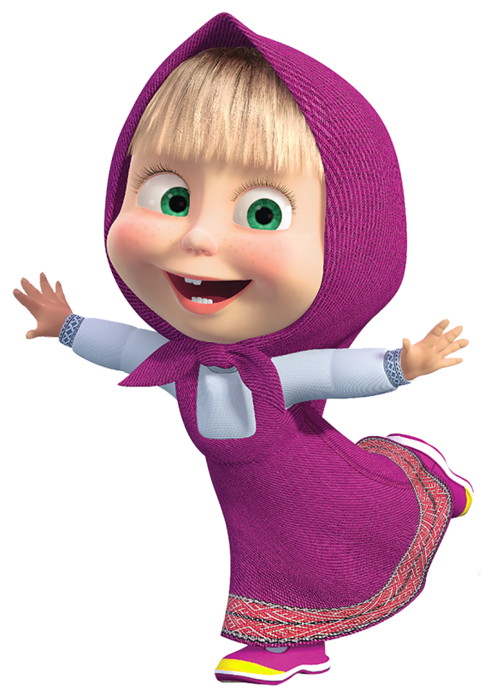
Ребята , вы молодцы и справились со всеми заданиями!

